Slide 1
Задания с параметром
ГБОУ СОШ № 1392 ИМ. Д.В. РЯБИНКИНА С УГЛУБЛЕННЫМ ИЗУЧЕНИЕМ ОТДЕЛЬНЫХ ПРЕДМЕТОВ
Проектная работа
Выполнила ученица 9 «А» класса
Яресько Алиса
Руководитель:
учитель математики Цырмаева А.С.

Slide 2
Цель проекта:

Slide 3
Решить уравнение с параметром, это значит показать, каким образом, для любого значения параметра можно найти соответствующее множество корней, если таковы существуют или установить, что при этом значении параметра корней нет.

Slide 4
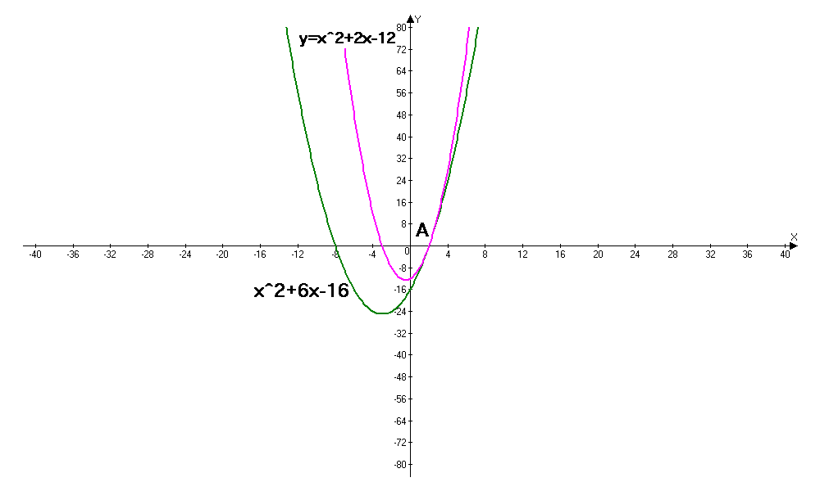
Глава I Пример №1
Известно, что графики функций у=2х²+рх-12 и у=х²+6х-16 имеют ровно одну общую точку, причем абсцисса этой точки положительна. Найдите координаты этой точки и постройте графики в одной системе координат.
Ответ: (2;0)

Slide 5
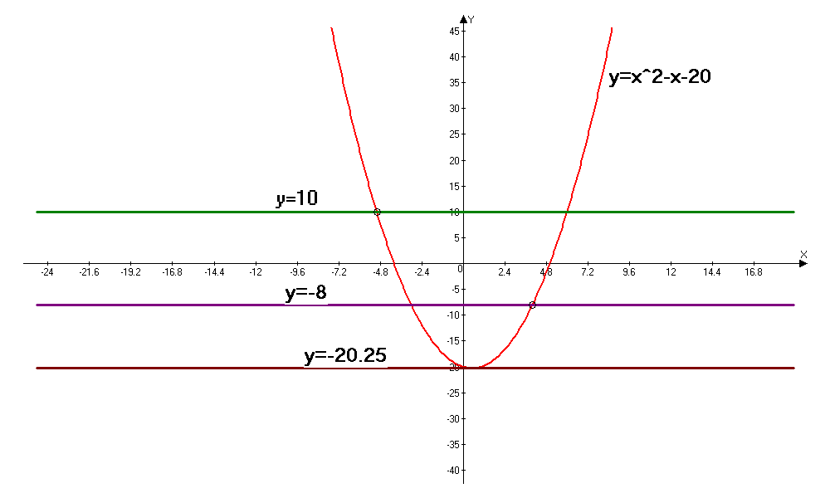
Пример №2
Постройте график функции у=х⁴-41х²+400//(x+5)(x-4) и определите, при каких значениях параметра b прямая у=b имеет с графиком ровно одну общую точку?
Ответ: -20,25; -8; 10

Slide 6
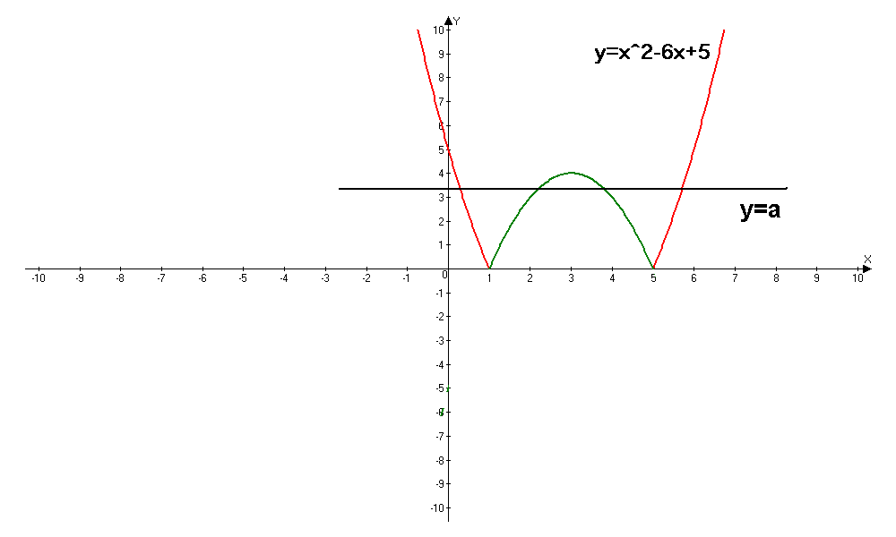
Глава II Пример №3
Постройте график функции у=|х²-6х+5| и определите, при каких значениях а прямая у=а имеет с графиком четыре общих точки?
Ответ: у € (0;4)

Slide 7
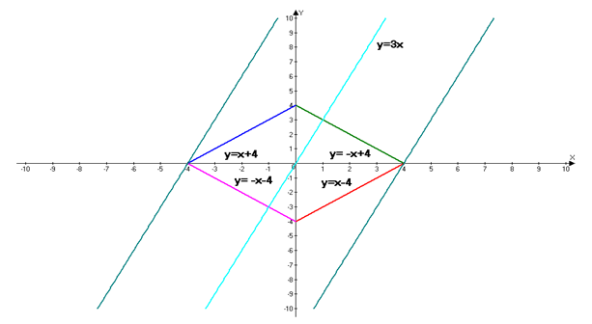
Пример №4
Известно, что прямая у=3х+а и линия |у|+|х|=4 имеют ровно одну общую точку. Найдите все возможные значения а и постройте для них графики этих уравнений.
Ответ: -12;12

Slide 8
Глава III Пример №5
Найдите все значения параметра а, при которых сумма квадратов корней уравнения х²-ах+а+7=0 равна 10.
Решение:
Для того, чтобы сумма квадратов корней чему-то равнялась, эти корни должны существовать.
1 шаг:
Значит, D нашего уравнения должен быть неотрицательным.
D=b²-4ac;
х²-ах+а+7=0;
D=а²-4(а+7)=а²-4а-28;
а²-4а-28≥0.
2 шаг.
Решим неравенство.
а²-4а-28≥0;
а²-4а-28=0;
D=16+112=128=2∙64;
а1,2 =4±√2∙√64//2=2±4√2.
а € (-∞;2-4√2], [2+4√2;+∞).

Slide 9
3 шаг.
При таких а у исходного уравнения найдутся (возможно совпадающие) корни х1 и х2, сумма которых будет равняться 10.
Сначала запишем теорему Виета и систему уравнений:
х1+х2=а,
х1∙ х2=а+7;
Решить мы ее не можем, так как 3 неизвестных на 2 системы.
Теперь, не вычисляя корней, можно найти сумму квадратов через а.
х²1∙х²2=(х1+х2)²-2х1х2.
а²-2(а+7) – сумма квадратов через а.
4 шаг.
а²-2а-14=10;
а²-2а=24;
а²-2а-24=0;
D=4+96=100;
а1,2=2±10//2;
а1=6, х2=-4.
5 шаг.
Надо проверить, соответствует ли найденные параметры а условию, D>0.
а²-4а-28.
а≠6 – исключаем, D<0.
4>0, при а=-4.
Ответ: а=-4

Slide 10
Спасибо за внимание!

